Slide 1


面向工程三维瞬态热传导反问题的快速求解策略
叶湘¹，杨青青²，罗玖²
通讯作者：衡益³
¹中山大学化学工程与技术学院，珠海市，广东省，中国
²中山大学材料科学与工程学院，广州市，广东省，中国
³中山大学数据科学与计算机学院，广州市，广东省，中国

Slide 2
CONTENTS
研究背景
1
Research Background
问题阐述
2
Problem Formulation
3
结果与讨论
Results and Discussion
4
结论与展望
Conclusions and Outlook

Slide 3
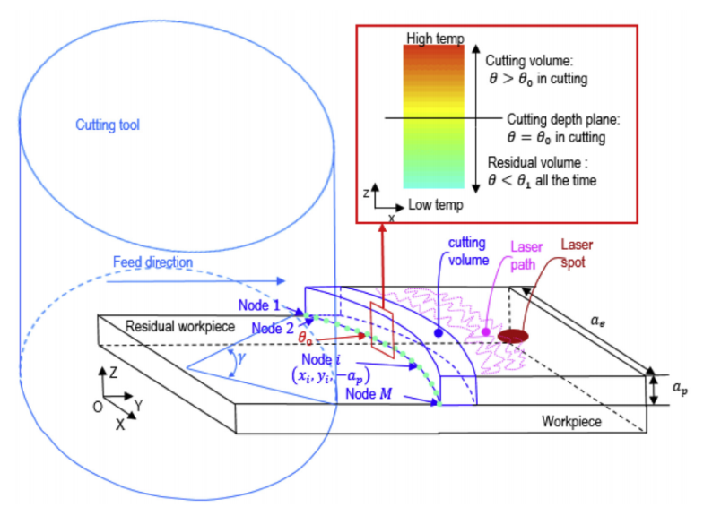
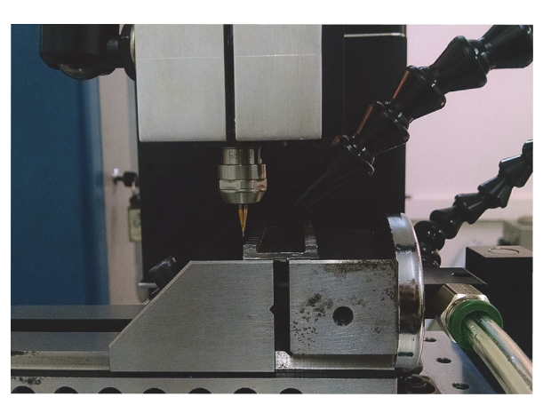
1
研究背景
中山大学
Sun Yat-sen University
热传导反问题的应用
宇宙航天领域
生物医学领域
原子能技术领域
无损探伤领域
……
图1：S&T控制激光加热方法原理图及理想温度分布
图2：微铣床设备

Slide 4

1
研究背景
中山大学
Sun Yat-sen University
热传导反问题（IHCP）
常规策略：基于优化的技术 + 单级网格细化
迭代正则化
Tikhonov正则化
……
1
CGM
Setting initial value
局限性
数学不适定性
时间和经济成本
效率低
……
Direct problem
Making residual
Sensitive problem
Adjont problem
New boundary conditions
Result
Notes:
感觉标题部分很奇怪，都没对齐，与下面的内容靠的太近。

Slide 5
CONTENTS
1
研究背景
Research Background
问题阐述
2
Problem Formulation
3
结果与讨论
Results and Discussion
4
结论与展望
Conclusions and Outlook
Notes:
感觉标题部分很奇怪，都没对齐，与下面的内容靠的太近。

Slide 6
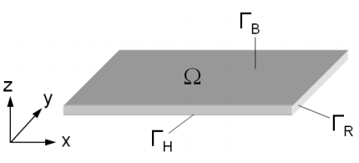
2
问题阐述
中山大学
Sun Yat-sen University
基准问题
q= ?
d:板厚
qi：加热面热流边界
T(x, y,d,T) =?
q_{r}= 0
q_{i}
T(x, y, 0, t)
2
3
两步直接法
热传导反问题（求解困难）
重构近似Dirichlet 边界条件正问题（易于求解）

Slide 7
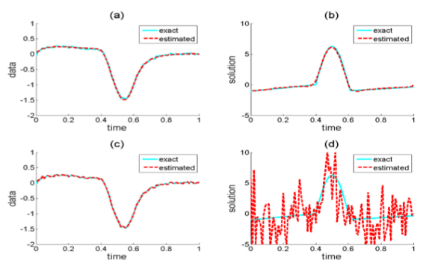
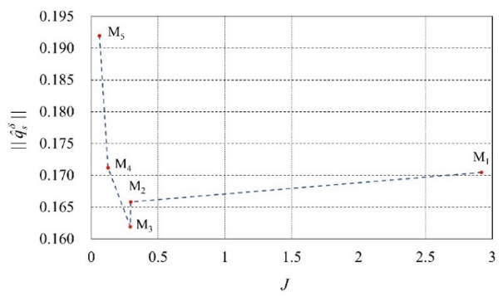
2
问题阐述
中山大学
Sun Yat-sen University
难点-数学非适定性
适定问题的解应同时满足以下三个条件：
对于所有允许的数据，存在一个解。（存在性）
对于所有允许的数据，解是唯一的。（唯一性）
解依赖于连续性数据（稳定性）。
本工作考虑的热传导反问题不满足稳定性条件,
即微小测量误差 估算结果巨大震荡
图3：稳定和不稳定条件的重构（引用自‘Y. Heng et al., Mathematical Formulation and Efficient Solution of 3D Inverse Heat Transfer Problem in Pool Boiling’）
正则化参数
传统方法
Tikhonov正则化参数、迭代步数, …
正则化
处理
通过“L曲线”法获得合适的正则化参数
正则化参数
两步直接法
网格数量
图4：L曲线图（网格数量作为正则化参数）

Slide 8
关键：重构Dirichlet边界条件
2
问题阐述
中山大学
Sun Yat-sen University
针对薄板上三维瞬态热传导反问题提出快速求解策略-两步直接法
CGM
两步直接法
假设初始值
需要进行多次迭代及适用的求解器。
生成模拟实验数据
整个过程都在comsol multiphysics完成
求解正问题，得出温度场
通过线性拉伸下表面温度近似得出上表面热流
新的温度场与实际温度场比较。
敏感性问题
伴随性问题
Comsol求解器求解
确定新的边界条件
结果
网格自适应细化
传统求解方法
结果
快速求解策略

Slide 9
2
问题阐述
中山大学
Sun Yat-sen University
新时空自适应网格细化策略
Q1 :怎样自动锁定所需要进行细化的局部区域?
A1 : ∀x, y, ti,
4
a, b: 代表热流的峰值和平均值之间的权重参数
Q2 : 如何确定停止阈值？
A2 :
5
ω: 代表平均误差和峰值误差之间的权重参数

Slide 10
CONTENTS
1
研究背景
Research Background
问题阐述
2
Problem Formulation
结果与讨论
3
Results and Discussion
4
结论与展望
Conclusions and Outlook

Slide 11
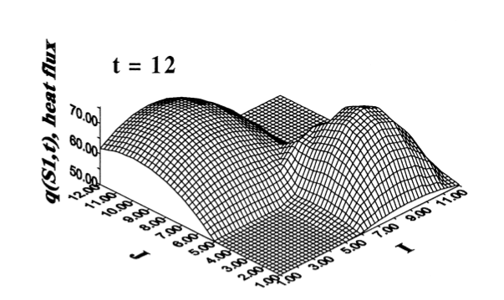
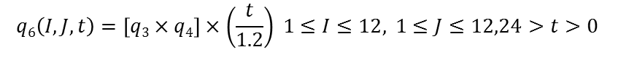




3
结果与讨论
中山大学
Sun Yat-sen University
采用的热流函数及示意图
$q1\left(I\right)=[−0.08\left(I−4\right)2+2]$ 1$≤I≤12;$
$$If q1<0 then q1=0$$
$$q2\left(J\right)=\left[−0.08\left(J−4\right)2+2\right]1≤J≤12;$$
$$If q2<0 then q2=0$$
$$q3\left(I\right)=\left[−0.16\left(I−9\right)2+1.6\right] 1≤I≤12;$$
$$If q3<0 then q3=0$$
6
$$q4\left(J\right)=\left[−0.16\left(J−10\right)2+1.6\right] 1≤J≤12;$$
$$If q4<0 then q4=0$$
$q5\left(I,J,t\right)=\left[q1×q2\right]×\left(\frac{t}{2.2}\right)$ $1≤I≤12,$ $1≤J≤12,24>t>0$
$$q6\left(I,J,t\right)=\left[q3×q4\right]×\left(\frac{t}{1.2}\right) 1≤I≤12, 1≤J≤12,24>t>0$$
图5：12s时，S1上的精确热流示意图( 引用自‘C.H. Huang et al., International Journal of Heat and Mass Transfer, 42(1999)’)

Slide 12
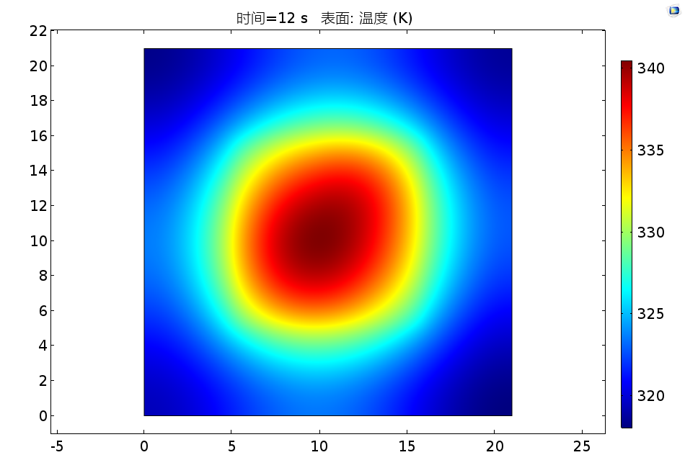
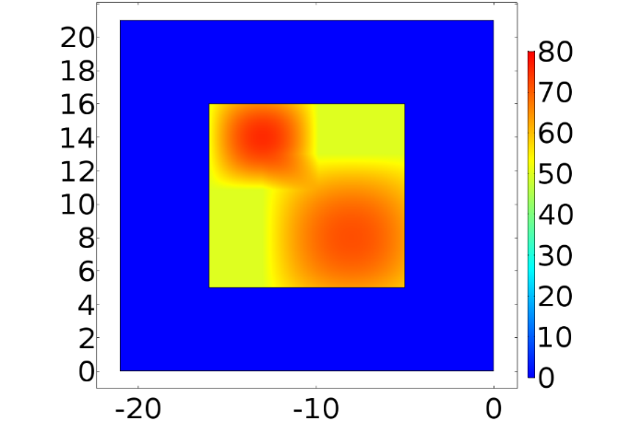
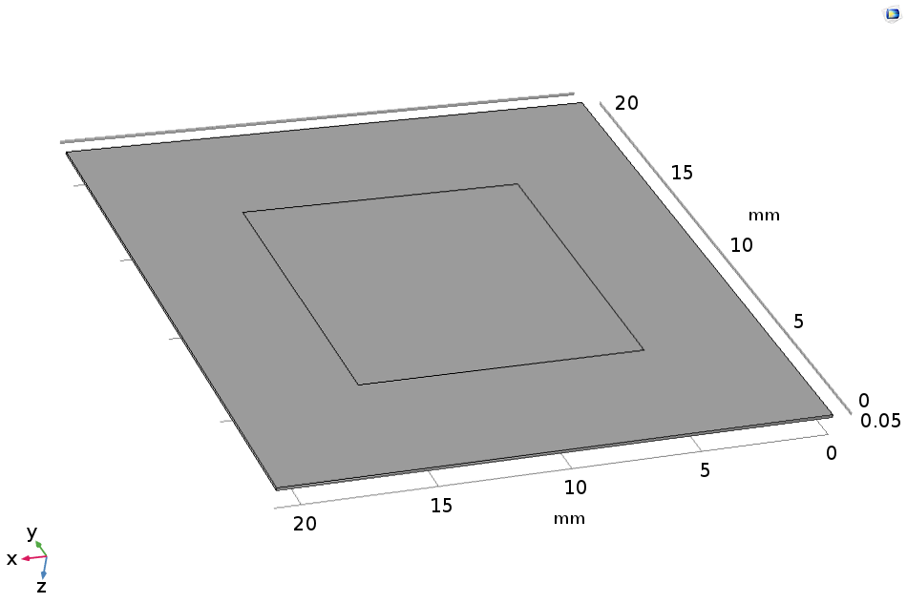
3
结果与讨论
中山大学
Sun Yat-sen University
正问题（组件1）
---生成模拟实验数据
定义上表面热流函数设置边界条件
添加固体传热模块
设置初始精密网格
生成的12s时模拟温度实验数据（K）
生成的12s时热流数据（KW/m²）
组件1几何模型

Slide 13
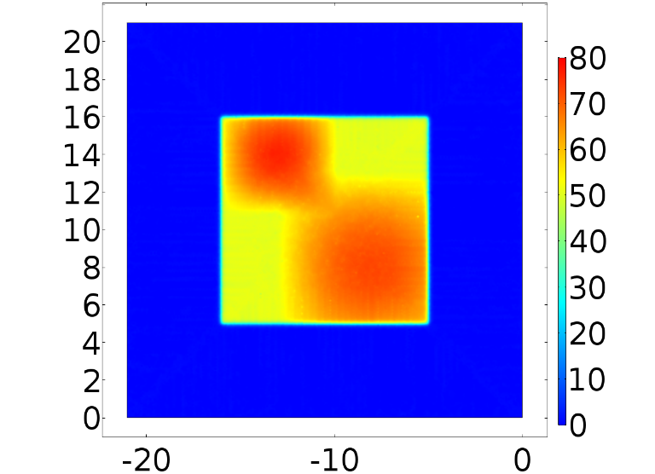
3
结果与讨论
中山大学
Sun Yat-sen University
反问题（组件2）
调用组件1计算的平板下表面瞬态温度分布，通过两步直接法估算出上表面的瞬态热流信息
采用单级密网格
12s时估算热流数据(KW/m²)
单级密网格

Slide 14

3
结果与讨论
中山大学
Sun Yat-sen University
自适应网格细化
单级密网格
估算：粗网格计算精度低
根据误差指示器进行网格细化
在细化网格上精确计算
A coarse mesh
M₀
E ≤3%
N
M₁
E ≤3%
N
M₂
M₃
Y
Y
A coarse mesh
M₀
E ≤3%
N
M₁
Y
A coarse mesh
M₀
E ≤3%
N
M₁

Slide 15
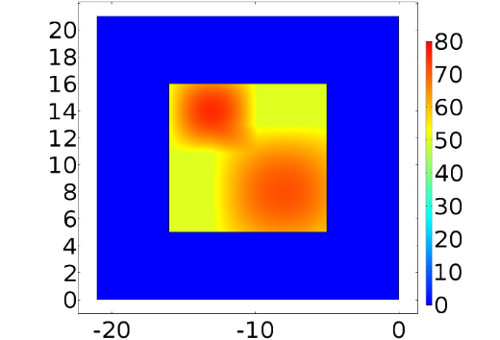
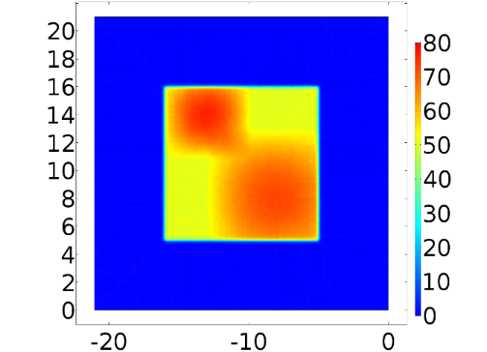
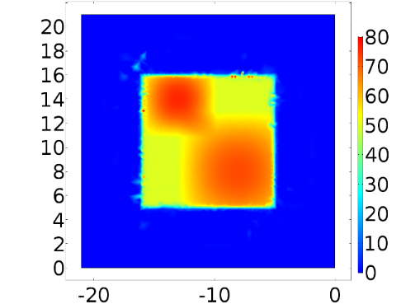
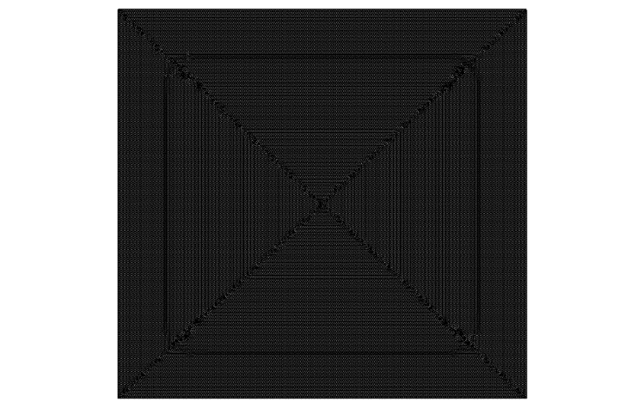
3
结果与讨论
中山大学
Sun Yat-sen University
结果比较：12s时薄板表面热流分布(KW/m²)
(a)精确热流
(b)单级密网格
(c)自适应网格细化
Y（mm）
Y（mm）
Y（mm）
X（mm）
X（mm）
X（mm）
有限元数：512910
有限元数：457362
有限元数：74245

Slide 16
CONTENTS
1
研究背景
Research Background
问题阐述
2
Problem Formulation
3
结果与讨论
Results and Discussion
结论与展望
4
Conclusions and Outlook

Slide 17
4
结论与展望
中山大学
Sun Yat-sen University
(1).研究结果验证了使用所开发的两步直接法结合时空自适应网格细化离散策略来估算薄板上表面不连续热流分布的可行性
(2).自适应网格策略能同时保证计算效率和精度
(3).在不损失估计质量的前提下，计算规模要小的多
(4).适用范围受限于板的厚度及形状。

Slide 18
4
结论与展望
中山大学
Sun Yat-sen University
(1).可在数学上进一步分析，特别是细化策略和误差指示的选择
(2).可应用于具有类似计算任务的其他领域
(3).能够开发出一种高效的热流软测量感应器，有潜力作为其他工业应用的工具

Slide 19
参考文献
中山大学
Sun Yat-sen University
Heng, Y., Mhamdi, A., Marquardt, W.: Efficient reconstruction of local heat fluxes in pool boiling experiments by goal-oriented adaptive mesh refinement. Heat and Mass Transfer 46 (2010) 1121-1135.
Heng, Y., Mhamdi, A., Wagner, E., Stephan, P., Marquardt, W.: Estimation of local nucleate boiling heat flux using a three-dimensional transient heat conduction model. Inverse Problems in Science and Engineering 18 (2010) 279-294.
Lu, S., Heng, Y., Mhamdi, A.: A robust and fast algorithm for three-dimensional transient inverse heat conduction problems. International Journal of Heat and Mass Transfer 55 (2012) 7865-7872.
Huang,C.H.,Wang,S.P.:A three-dimensional inverse heat conduction problem in estimating surface heat flux by conjugate gradient method.International Journal of Heat and Mass Transfer 42(1999) 3387-3403.
Heng, Y., Mhamdi, A., Groß, S., Reusken, A., Buchholz, M., Auracher, H., Marquardt, W.: Reconstruction of local heat fluxes in pool boiling experiments along the entire boiling curve from high resolution transient temperature measurements. International Journal of Heat and Mass Transfer 51 (2008) 5072-5087.
Luo, J., Yang, Q. Q., Lu, S., Mhamdi, A., Mo, D. C., Lyu, S. S., Heng, Y.: A novel formulation and sequential solution strategy with time-space adaptive mesh refinement for efficient reconstruction of local boundary heat flux. International Journal of Heat and Mass Transfer 141 (2019) 1288-1300.

Slide 20
谢谢！
Notes:
就写谢谢即可
后面请杨青青帮忙从你会议中备份一些 PPT，给她做好准备。

